Slide 1
珍爱生命
预防艾滋

Slide 2
目录
CATALOG
1
2
什么是艾滋病？
艾滋病的危害
4
3
如何预防艾滋病
艾滋病的传播途径

Slide 3
PART 01
什么是艾滋病？
请替换文字内容，点击添加相关标题文字，请替换文字内容请替换文字内容添加相关标题文字，也可以直接复制你的内容到此。

Slide 4
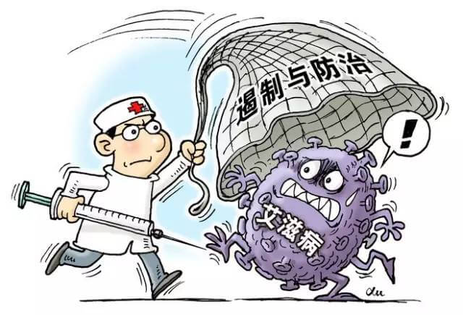
什么是艾滋病？
艾滋病是Acquired Immune Deficiency Syndrome(获得性免疫缺陷综合征)的缩写“AIDS”的中文名称，它是由于感染了人类免疫缺陷病毒（简称HIV，又称艾滋病病毒）后引起的一种传染病。艾滋病病毒侵入人体后，它把人体免疫系统中最重要的T4淋巴细胞作为攻击目标，大量吞噬、破坏T4淋巴细胞，从而破坏人的免疫系统，最终使免疫系统崩溃，人体丧失对各种疾病的抵抗能力。抵御疾病的能力降低，易发生多种感染和肿瘤，最终导致死亡。
https://www.ypppt.com/

Slide 5
艾滋病病毒感染者与艾滋病病人
（一）HIV感染的自然病史
窗口期
潜伏期
发病期
在感染的早期，尚不能检测出HIV抗体，但体内已有HIV存在，并具有感染性。大约经过4~8周后，病人体内出现HIV抗体，这一阶段被称为窗口期。
病毒与免疫系统“斗争”的阶段为潜伏期（2---10年）。在这一阶段，病毒及被攻击的细胞彼此快速增殖，又迅速地被损坏。最后，病毒摧毁免疫细胞，导致成为艾滋病人。
从感染HIV到发病，一般为2--10年。不治疗，从发病到死亡12－24个月在非洲，潜伏期为6--8年， 发病到死亡时间在一年以内。

Slide 6
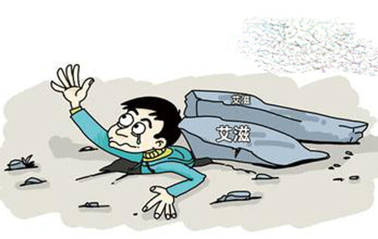
艾滋病病毒感染者与艾滋病病人
艾滋病的临床表现： ：
体症：低热、腹泻、消瘦、全身、淋巴结肿大、多系统、多脏器损害等表现；（晚期:多伴有各种条件性感染和恶性肿瘤及多脏器损害，也可有消耗综合征和痴呆）

Slide 7
PART 02
艾滋病的危害
请替换文字内容，点击添加相关标题文字，请替换文字内容请替换文字内容添加相关标题文字，也可以直接复制你的内容到此。

Slide 8
艾滋病的危害
对个人的危害：
对家庭的危害
对国家、民族、的危害
心理、社会上讲，艾滋病病毒感染者一旦知道自己感染了艾滋病病毒，心理上会产生巨大的压力。另外，艾滋病病毒感染者容易受到社会的歧视，很难得到亲友的关心和照顾。
社会上对艾滋病人及感染者的种种歧视态度会殃及其家庭，他们的家庭成员和他们一样，也要背负其沉重的心理负担。由此容易产生家庭不和，甚至导致家庭破裂。
撒哈拉以南非洲国家目前深受艾滋病肆虐之苦，一些国家的平均寿命不到33岁。艾滋病正在摧毁这些国家的经济和社会基础，这些国家人民的生活水平倒退了几十年。
Notes:
https://www.ypppt.com/

Slide 9
PART 03
艾滋病的传播途径
请替换文字内容，点击添加相关标题文字，请替换文字内容请替换文字内容添加相关标题文字，也可以直接复制你的内容到此。

Slide 10
艾滋病的传播途径
性传播：
血液传播：
异性之间和同性恋之间传播
输入被艾滋病毒污染的血液或血液制品或移植器官
血液传播：
血液传播：
母婴传播：
共用注射器吸毒
手术、拔牙、美容时使用没有严格消毒的器械
感染艾滋病毒的妇女在怀孕、分娩和哺乳时都可能传播给婴儿

Slide 11
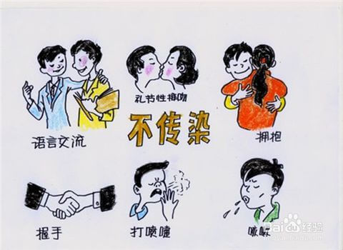
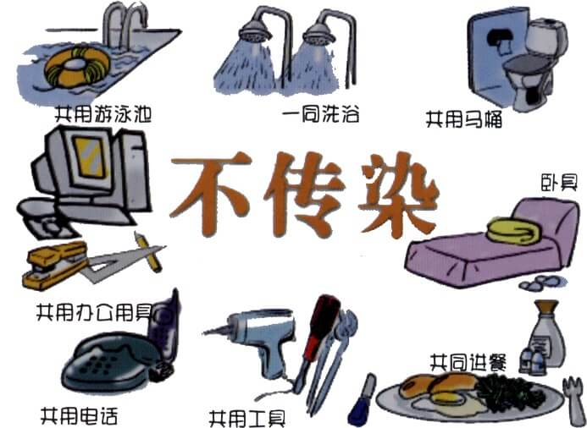
这样接触很安全

Slide 12
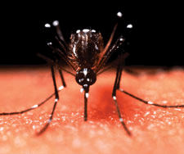
这样接触很安全
从理论上讲：
蚊子在艾滋病病人和健康人身上来回不停地吸血，要达到致病的病毒量，至少要在短时间内来回上千次
蚊子叮咬不会传播艾滋病
1、蚊子吸血不会吐出
2、即使有吐血，其中的艾滋病病毒量非常少
3、还没有发现因蚊子传播感染艾滋病的病例

Slide 13
PART 04
如何预防艾滋病
请替换文字内容，点击添加相关标题文字，请替换文字内容请替换文字内容添加相关标题文字，也可以直接复制你的内容到此。

Slide 14
如何预防艾滋病
01
避免对健康有危害的行为；
02
树立自我保护意识，预防性侵犯；
输入内容
03
远离毒品，从拒绝吸烟开始

Slide 15
关心艾滋 我们在行动！
“红丝带”是关注艾滋病防治问题的国际性标志，其形状与英文中爱滋病“AIDS”的开头字母“A”相似，且像一个“心”。“红丝带”像一条纽带将全世界人民紧紧联系在一起，共同抗击艾滋病。“红丝带”象征着人们对艾滋病病毒感染者和病人的关心与支持，象征着人们对生活的热爱、对和平的渴望，象征着人们用“心”来参与预防艾滋病工作。

Slide 16
让艾远离
让爱靠近

Slide 17
更多精品PPT资源尽在—优品PPT！
www.ypppt.com
PPT模板下载：www.ypppt.com/moban/ 节日PPT模板：www.ypppt.com/jieri/
PPT背景图片：www.ypppt.com/beijing/ PPT图表下载：www.ypppt.com/tubiao/
PPT素材下载： www.ypppt.com/sucai/ PPT教程下载：www.ypppt.com/jiaocheng/
字体下载：www.ypppt.com/ziti/ 绘本故事PPT：www.ypppt.com/gushi/
PPT课件：www.ypppt.com/kejian/
Notes:
模板来自于 优品PPT https://www.ypppt.com/

